Slide 1


A1 Lëtzebuerg, den 21. Mäerz 2025
A1 Lëtzebuergesch – Tessy Feyder

Slide 2

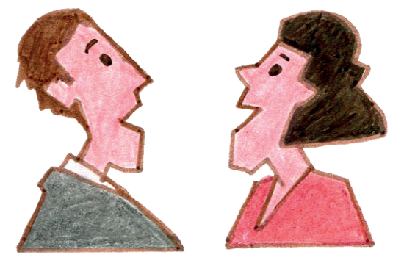
D’Zuelen
Exercice: Wat fir Zuelen héiert Dir?
Schafft zu zwee! Eng Persoun notéiert eng Zuel, déi aner Persoun nennt d‘Zuel ! Dir kontrolléiert mam Buch!
34
véierandrësseg
⏱ 10 Minutten

Slide 3


Wat maache mir haut?
Wéini brauche (to need / avoir besoin) mir nach Zuelen?
d‘Telefonsnummer / d‘Handysnummer

Slide 4

Wat maache mir haut?
Kapitel 2: Op eng ganz einfach Manéier Informatiounen zu senger Persoun ginn an duerno froen
D’Zuelen nennen
Eng Rechnung maachen
Seng Telefonsnummer soen an eng Persoun duerno froen
Seng E-Mail-Adress soen an eng Persoun duerno froen
D’Wochendeeg an d’Joreszäiten nennen
Säin Alter a säi Gebuertsdag soen an eng Persoun duerno froen
Seng Adress soen an eng Persoun duerno froen
Seng Familljesituatioun soen an eng Persoun duerno froen

Slide 5
D’Telefonsnummer
D'Telefonsnummer
Wéi soe mir eng Telefonsnummer? Liest a kombinéiert!
1. 621 33 20 11 |  | a) sechs - eenannonzeg - fënnefanzwanzeg - siwenzeg - néngannonzeg
2. 661 12 50 66 |  | b) sechs - eenannonzeg - dräihonnertnénganachtzeg - honnertvéierandrësseg
3. 691 25 70 99 |  | c) sechs - eenanzwanzeg - dräiandrësseg - zwanzeg - eelef
4. 30 57 40 |  | d) drësseg - siwenafofzeg - véierzeg
5. 47 96 22 00 |  | e) véier - siwen - néng - sechs - zwee - zwee - null - null
6. 691 38 91 34 |  | f) sechs - eenanzwanzeg- eent - zwee- fënnef - null - sechs - sechs

Slide 6




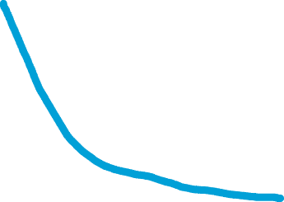

D’Telefonsnummer
D'Telefonsnummer
Wéi soe mir eng Telefonsnummer? Liest a kombinéiert! Verbesserung
1. 621 33 20 11 |  | a) sechs - eenannonzeg - fënnefanzwanzeg - siwenzeg - néngannonzeg
2. 661 12 50 66 |  | b) sechs - eenannonzeg - dräihonnertnénganachtzeg - honnertvéierandrësseg
3. 691 25 70 99 |  | c) sechs - eenanzwanzeg - dräiandrësseg - zwanzeg - eelef
4. 30 57 40 |  | d) drësseg - siwenafofzeg - véierzeg
5. 47 96 22 00 |  | e) véier - siwen - néng - sechs - zwee - zwee - null - null
6. 691 38 91 34 |  | f) sechs - eenasiechzeg- eent - zwee- fënnef - null - sechs - sechs

Slide 7
D’Telefonsnummer
D'Telefonsnummer
Mir soen:
1. 621 ... | sechs - eenanzwanzeg | (sechshonnerteenanzwanzeg)
2. 661 ... | sechs - eenasiechzeg | (sechshonnerteenasiechzeg)
3. 691 ... | sechs - eenannonzeg | (sechshonnerteenannonzeg)

Slide 8
D’Telefonsnummer
D'Telefonsnummer
Mir soen:
1. 621 33 20 11 | sechshonnerteenanzwanzeg - dräiandrësseg - zwanzeg - eelef | Ufank + ëmmer zwou Zuelen
2. 661 12 50 66 | sechshonnerteenasiechzeg- eent - zwee- fënnef - null - sechs - sechs | Ufank + ëmmer eng Zuel
3. 691 25 70 99 | sechshonnerteenannonzeg - dräihonnertnénganachtzeg - honnertvéierandrësseg | Ufank + ëmmer dräi Zuelen

Slide 9
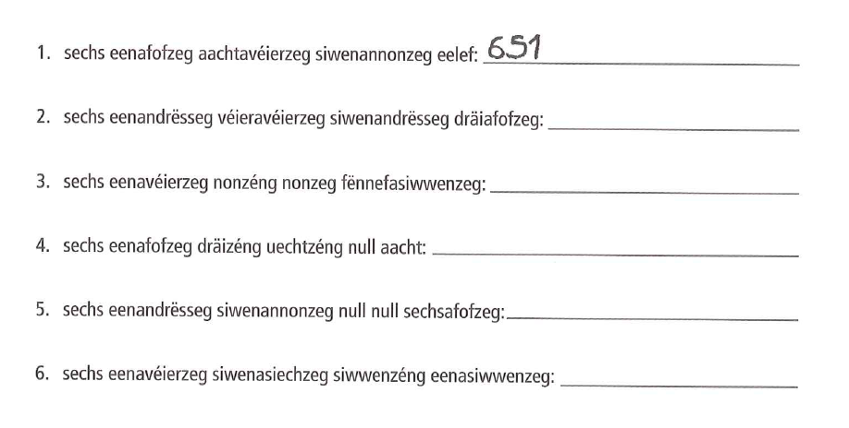

D’Telefonsnummer
Notéiert d’Telefonsnummer an Zuelen!

Slide 10
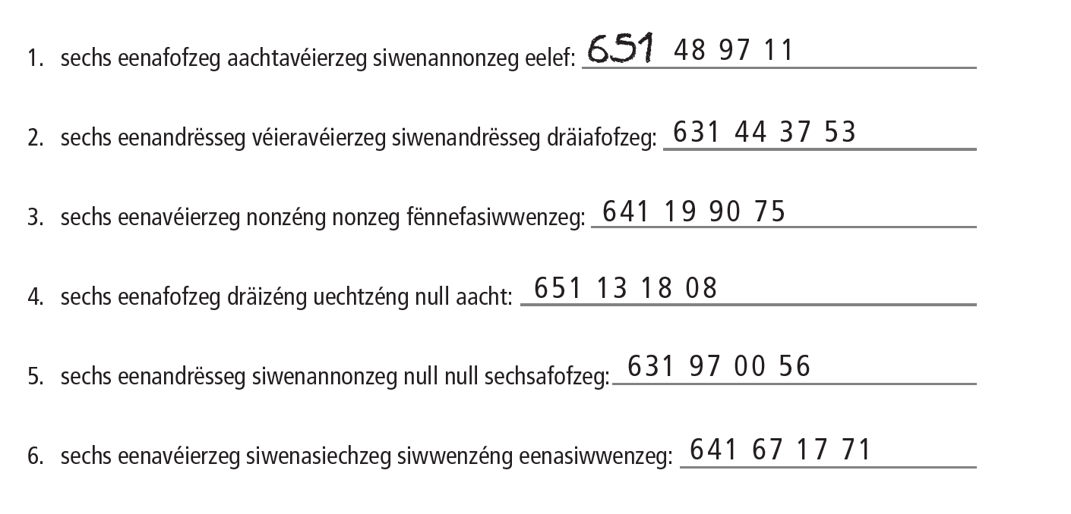

D’Telefonsnummer
Notéiert d’Telefonsnummer an Zuelen!

Slide 11
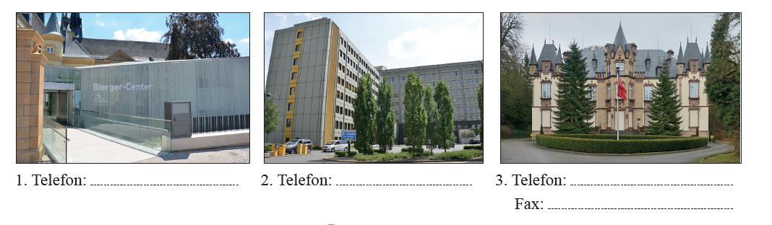

D’Telefonsnummer
Exercice 1 S.25: Lauschtert d‘Dialogen! Notéiert d‘Telefonsnummeren!

Slide 12
D’Telefonsnummer
Exercice 1 S.25: Verbesserung
47962200
2757-1
4369911
4224423

Slide 13
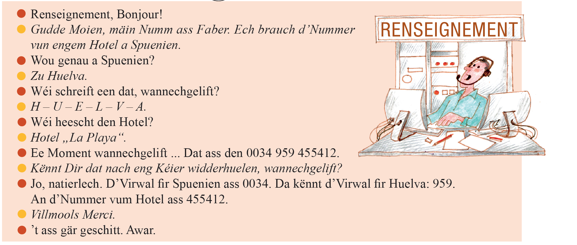
D’Telefonsnummer
Exercice 2 S.25: Liest a lauschtert den Dialog!

Slide 14
D’Telefonsnummer
Exercice 3 S.25: Liest den Dialog elo haart zu zwee!

Slide 15
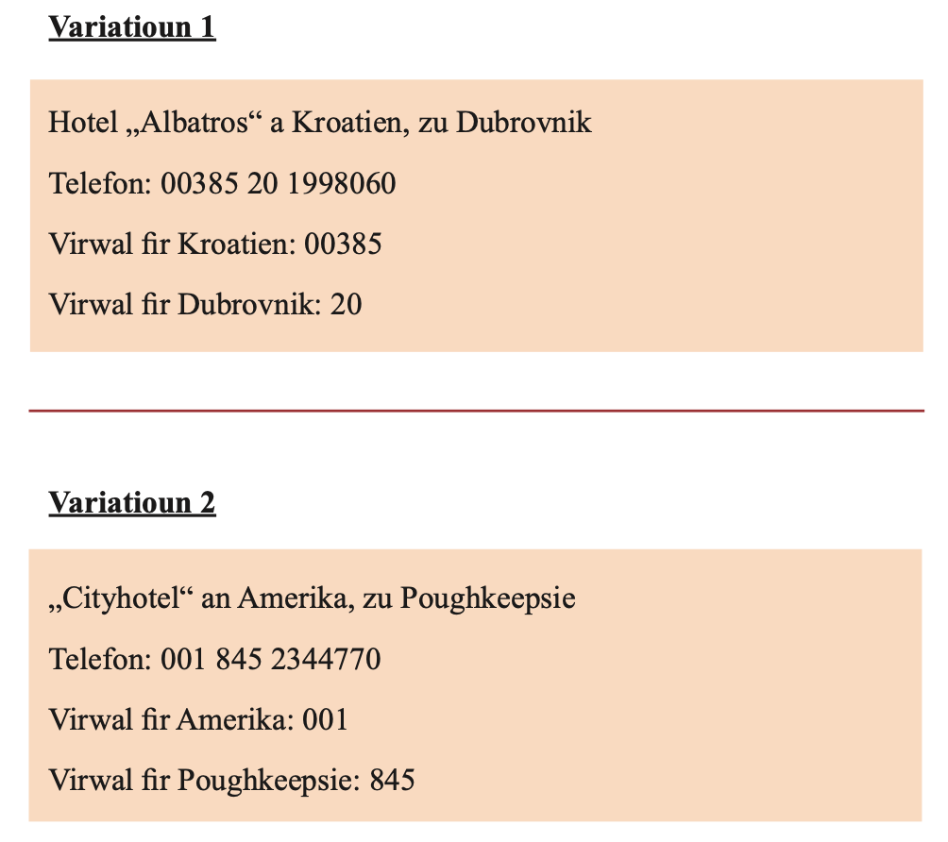
D’Telefonsnummer
Liest den Text elo mat Variatioun!
Beispill:
Feyder
Spuenien
Spuenien?
...

Slide 16
D’Telefonsnummer
Liest den Text elo mat Variatioun!
...

Slide 17
D’Telefonsnummer
Liest den Text elo mat Variatioun!
...

Slide 18
D’Telefonsnummer
Wéi ass d‘Fro fir d‘Telefonsnummer?
Marc: Moien Anna. Wéi geet et dir?
Anna: Salut. Mir geet et ganz gutt, an dir? Mir mussen eis treffen (voir/meet).
Marc: Mir geet et och tipptopp. Ech ruffen dir un 📞. Wéi ass deng Telefonsnummer, wannechgelift?
Anna: Meng Telefonsnummer ass: 621 61 22 33.
Marc: Merci. Äddi.

Slide 19
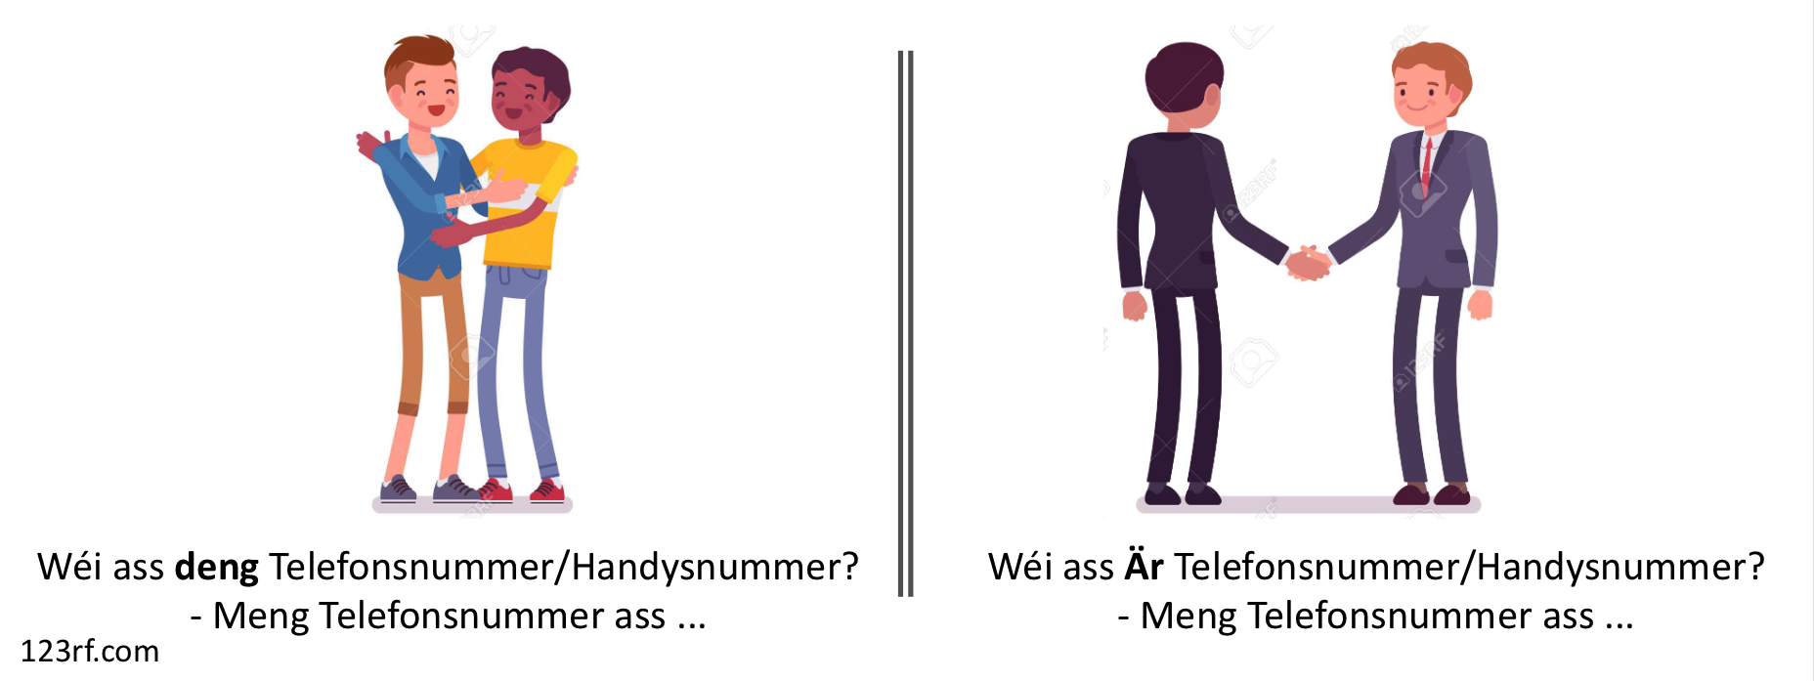
D’Telefonsnummer

Slide 20
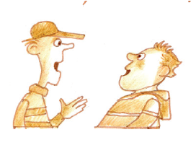
D’Telefonsnummer
Liest d‘Handysnummer um Blat! Frot 5 Persounen no hirer Nummer! Notéiert
d‘Handysnummer! Den Noper kontrolléiert!
Wéi ass deng Handysnummer?
Meng Handysnummer ass ... .
... Ass dat richteg?
Jo, dat ass richteg.
Nee, dat ass net richteg.
Et ass 67 net 76.
⏱ 10 Minutten

Slide 21
D’Telefonsnummer
Liest d‘Handysnummer um Blat! Frot 5 Persounen no hirer Nummer!
Notéiert d‘Handysnummer! Den Noper kontrolléiert!

Slide 22
D’Telefonsnummer
Liest d‘Handysnummer um Blat! Frot 5 Persounen no hirer Nummer!
Notéiert d‘Handysnummer! Den Noper kontrolléiert!
- 621489201
00352 661672635
309334
621256466

Slide 23
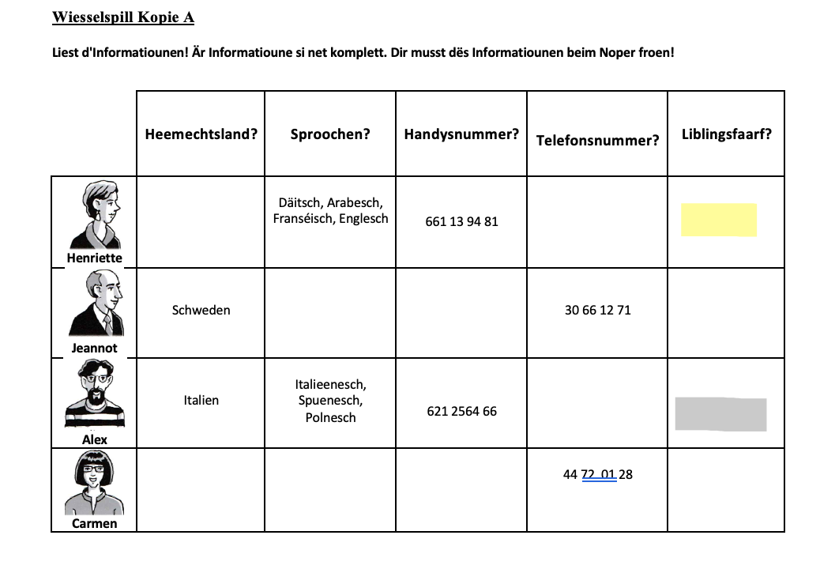
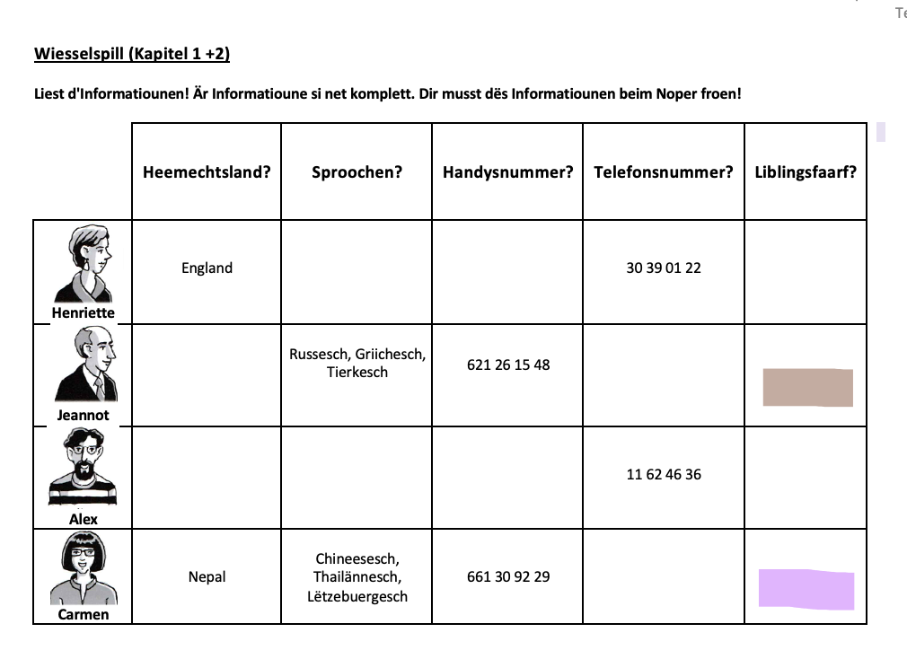
D’Telefonsnummer
Fra 👩🏻: Wéi ass hir Handysnummer?
Mann 🧔🏻: Wéi ass seng Handysnummer?

